Slide 1
TÜRK İSLAM SANATLARI TARİHİ
Ders 1
Doç. Dr. Recep GÜN

Slide 2


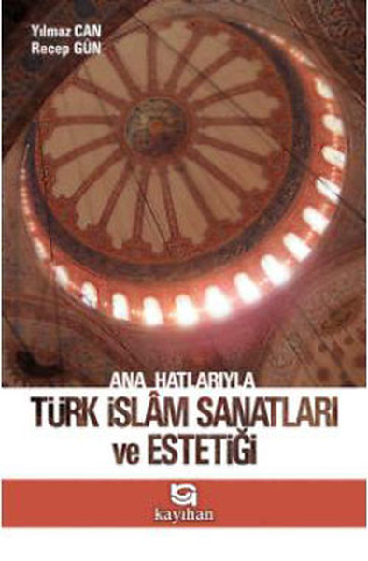

KAYNAK KİTAPLAR

Slide 3
DERSİN İÇERİĞİ
KAVRAMLAR
B) SANATIN KONUSU ve ÖNEMİ
C) SANAT OLGUSUNU ETKİLEYEN FAKTÖRLER
1. Sanat-Fiziki Çevre İlişkisi
2. Sanat-Toplum İlişkisi
3. Sanat-Din, Sanat-İslam İlişkisi

Slide 4
3. Sanat-Din, Sanat-İslam İlişkisi
a) Estetik ve Güzellik Duygusunun Fıtriliği
b) İslam Mantığında Sanat
c) İslamın Hayata İlişkin İlkeleri ve Sanat
d) Tasvir/Resim-Heykel Problemi
e) Türk İslam Sanatlarında Tasvir
f) Tarihî Süreç İçinde Müslümanların Sanat Uğraşılarına Bakışı

Slide 5
TÜRK İSLAM SANATLARININ İÇİNDE OLUŞUP GELİŞTİĞİ COĞRAFYALARDAKİ ESKİ SANAT ANLAYIŞLARINA GENEL BİR BAKIŞ
İSLAMIN DOĞDUĞU ve YAYILDIĞI TOPRAKLARDAKİ ESKİ SANAT ANLAYIŞLARI
1. Bizans Sanatı
2. Sasani Sanatı

Slide 6
B) İSLAM ÖNCESİ TÜRK SANATI
Hunlar
Göktürkler
Uygurlar

Slide 7
TÜRK İSLAM SANATLARI
MİMARİ
1. Erken Dönem İslam Mimarisi
a) Hz.Muhammed ve Dört Halife Dönemi Mimarisi
b) Emeviler Dönemi Mimarisi
c) Endülüs Emevileri Dönemi Mimarisi
d) Abbasiler Dönemi Mimarisi

Slide 8
2. Mısır, Kuzey ve Batı Afrika ile Endülüs Topraklarındaki Müslüman Türk ve Diğer İslam Devletlerinin Mimarisi
a) Ağlebiler Dönemi Mimarisi
b) Tolunoğulları ve İhşidiler Dönemi Mimarisi
c) Fatımiler Dönemi Mimarisi
d) Eyyubiler Dönemi Mimarisi
e) Murabıtlar, Muvahhidler, Merinîler ve Nasrîler Dönemi Mimarisi
f) Memluklar Dönemi Mimarisi

Slide 9
3. Anadolu Dışındaki Asya Topraklarında Kurulmuş Müslüman Türk ve Diğer İslam Devletlerinin Mimarisi
a) Karahanlılar Dönemi Mimarisi
b) Gazneliler Dönemi Mimarisi
c) Büyük Selçuklular Dönemi Mimarisi
d) Harzemşahlar Dönemi Mimarisi
e) Zengiler Dönemi Mimarisi
f) Delhi Türk Sultanlığı Mimarisi
g) İlhanlılar Dönemi Mimarisi
h) Akkoyunlular Dönemi Mimarisi
ı) Karakoyunlular Dönemi Mimarisi
j) Timurlular ve Timurlular Sonrası Hanlıklar Dönemi Mimarisi
k) Safeviler Dönemi Mimarisi
l) Babürlüler Dönemi Mimarisi

Slide 10
4. Türkiye Topraklarında Kurulmuş Müslüman Türk
Devletlerinin Mimarisi
a) Selçuklu Öncesi Anadolu Beylikleri Dönemi Mimarisi
b) Anadolu Selçukluları Dönemi Mimarisi
c) Anadolu Beylikleri Dönemi Mimarisi
d) Osmanlılar Dönemi Mimarisi

Slide 11
B) SÜSLEME ve EL SANATLARI
1. Taş Süsleme
2. Ahşap Süsleme
3. Alçı ve Stuk/Stuko Süsleme
4. Kalemişi ve Malakârî
5. Fresk/Fresko, Duvar ve Pano Resmi
6. Minyatür Sanatı
7. Çini ve Keramik Sanatı
8. Maden Sanatı
9. Cam Sanatı
10. Dokuma ve İşleme Sanatı
11. Hat/Yazı Sanatı
12. Tezhip, Ebru, Deri ve Cilt Sanatı

Slide 12
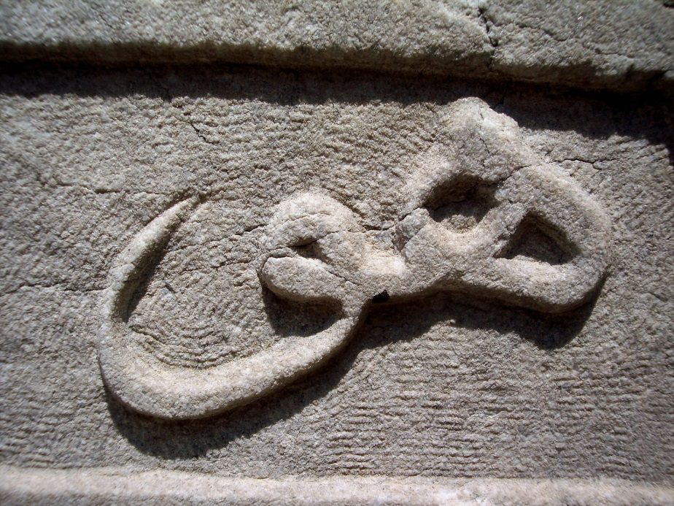
anladım işi sanat Allah'ı aramakmış
marifet bu, gerisi yalnız çelik-çomakmış

